Slide 1

“Plataforma para la automatización de solicitudes de insumos tecnológicos”
PRESENTACIÓN FINAL CAPSTONE
Docente
Marcela Orellana Silva
Equipo alumnos
Camilo Chavez Chavez
Hugo González Yáñez
Diego Osores Guzman
Bayron Ventura González
Duoc UC Sede San Bernardo
Escuela de Informática y Telecomunicaciones
Ingeniería en Informática
2025

Slide 2
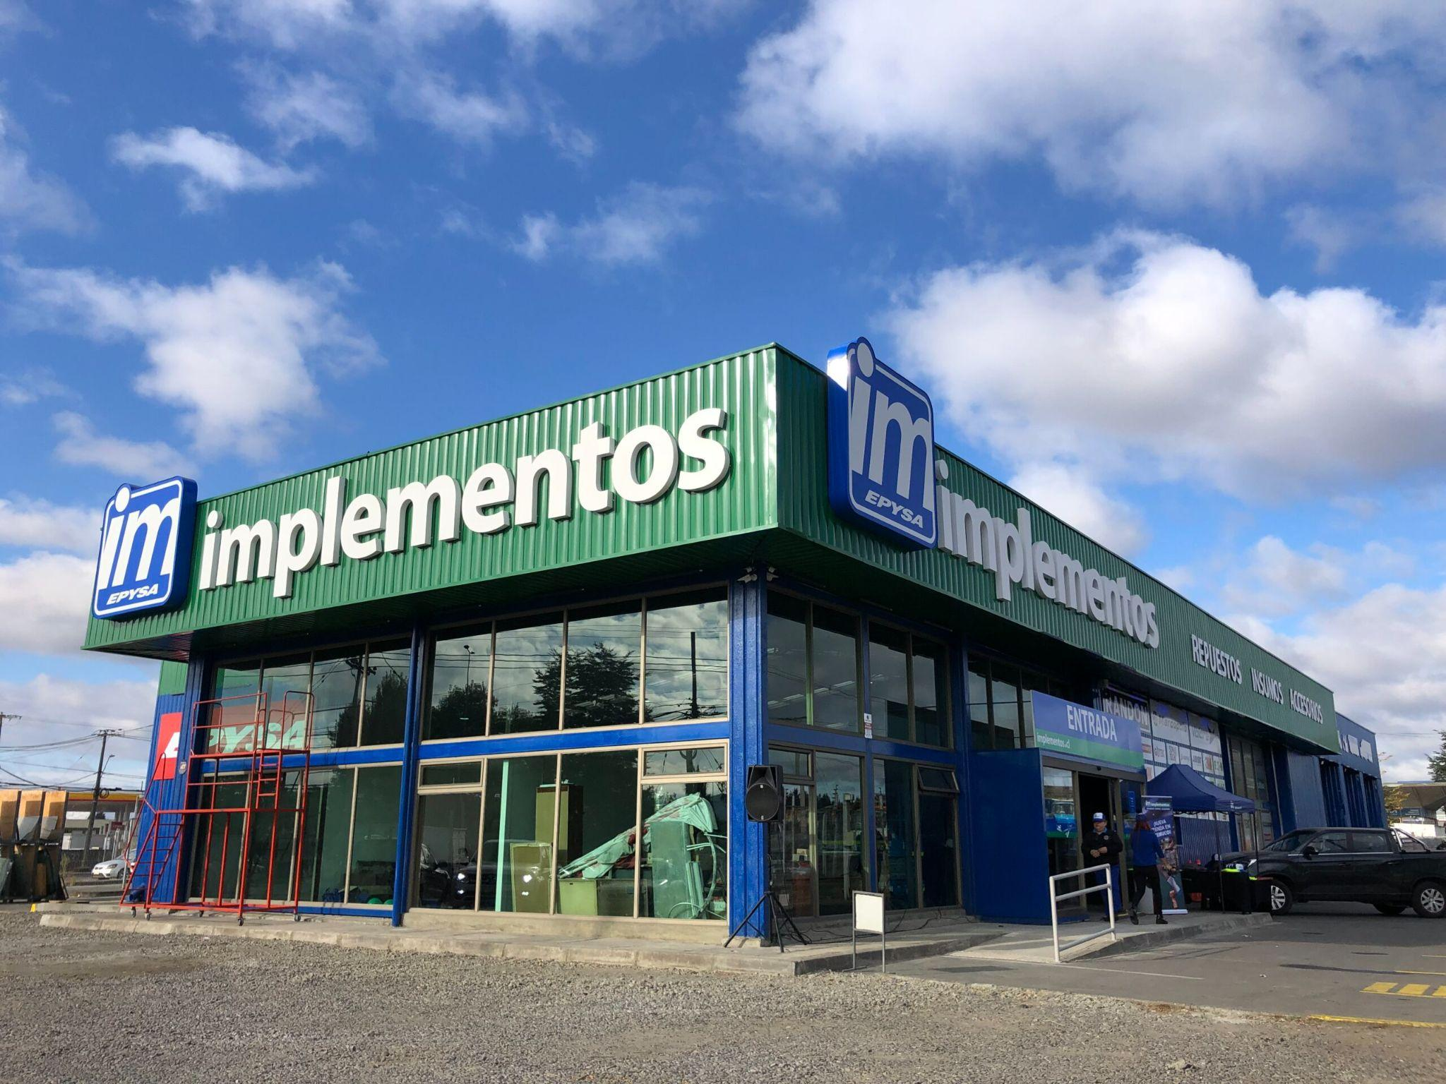
Introducción
El proyecto se centra en la automatización de las solicitudes de insumos tecnológicos en Implementos Epysa S.A, un proceso que actualmente se realiza mediante correos y planillas, generando retrasos, duplicidad de registros, pérdida de información y falta de control del inventario en tiempo real.
Resolver esta problemática es fundamental, ya que afecta la continuidad operativa, dificulta la planificación y limita la capacidad de respuesta de la empresa.
Para abordar esta necesidad, el proyecto propone una plataforma web full-stack que integra solicitudes centralizadas, inventario en tiempo real, priorización automática, notificaciones internas y reportes estratégicos.
Esta solución permite reducir errores administrativos, optimizar los tiempos de atención y fortalecer la trazabilidad, apoyando directamente la transformación digital de la empresa.
Notes:
Descripción breve de la temática a tratar.
Debe comprender, en forma simple:
resumen de lo que se aborda y por qué es importante de resolver.
Resumen de la solución

Slide 3
Definición del contexto
Implementos Epysa S.A, donde la gestión de solicitudes de insumos tecnológicos se realiza de manera manual mediante correos y planillas, según se describe en el informe.
Problema o necesidad:
Este proceso manual genera retrasos, duplicidad de registros, pérdida de información y falta de control del inventario en tiempo real, afectando la continuidad operativa de la empresa.
Tal como se señala en la introducción, estas limitaciones evidencian la necesidad de una plataforma que automatiza y estandarice el proceso, asegurando eficiencia, trazabilidad y apoyo a la transformación digital de Epysa S.A.
Notes:
Se define el entorno del proyecto en que se desarrolla el proyecto y el problema que resolverá .
el problema o necesidad
Es conveniente hilar con la introducción.

Slide 4

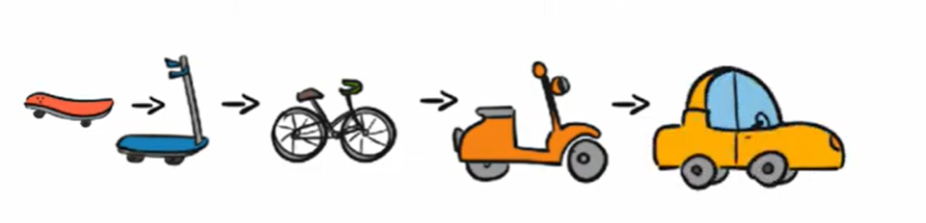
Metodología y Fases principales
Desarrollo Iterativa Incremental
Fases principales
Análisis y levantamiento de requerimientos → entrevistas, flujos As-Is y To-Be.
Diseño del sistema → modelo de datos, diagramas UML, prototipos de interfaz.
Desarrollo → frontend en React, backend en Laravel, base de datos MySQL.
Pruebas e integración → unitarias, funcionales, rendimiento.
Despliegue y capacitación → guías de usuario, formación de colaboradores.
Evaluación y mejora continua → encuestas de satisfacción, métricas de eficiencia, ajustes finales.
Metodología iterativa incremental: ciclos sucesivos de análisis, diseño, desarrollo, pruebas y retroalimentación.
Planificación global con Carta Gantt: definición de fases, dependencias y plazos.
Gestión del avance mediante reuniones periódicas y actas de seguimiento: control colaborativo del progreso y resolución de incidencias.
Notes:
METODOLOGÍA DE DESARROLLO
Describir la metodología utilizada y su relación con el proyecto.
Puede ser más de una diapositiva.
Nombre de estudiante
Cargo y Funciones desempeñadas

Slide 5
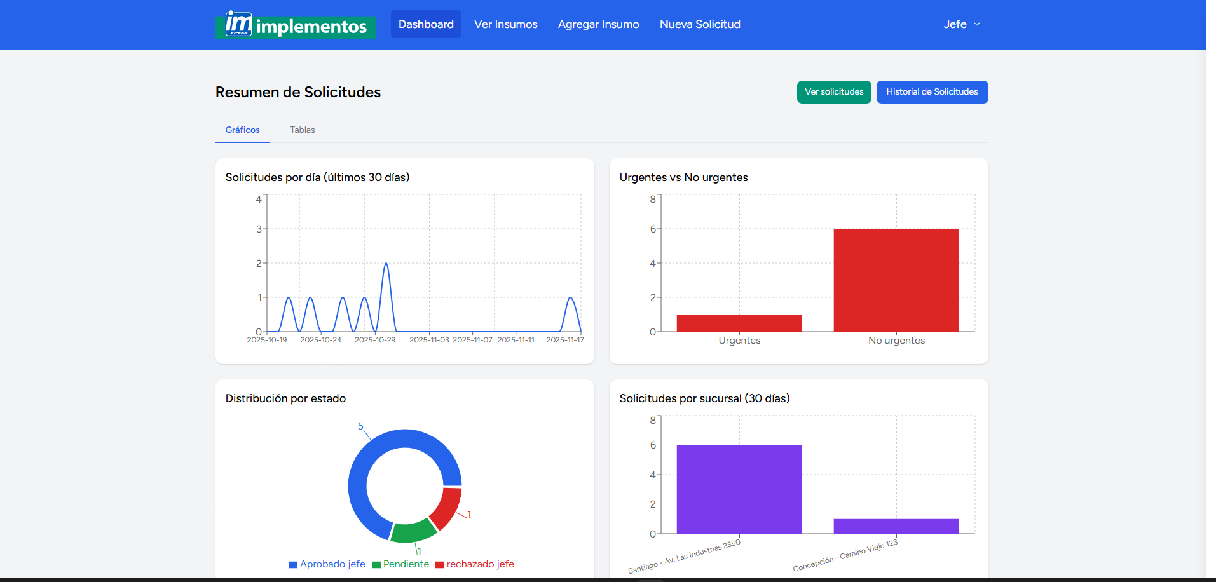
Propuesta de Solución
Desarrollar una plataforma web full-stack que automatice el proceso de solicitudes de insumos tecnológicos en Implementos Epysa S.A., integrando manejo de inventario en tiempo real, trazabilidad completa del proceso y herramientas que mejoran la eficiencia operativa.
Componentes de la Solución
Frontend: React .
Backend: Laravel (lógica del sistema, seguridad).
Base de Datos: MySQL en entorno XAMPP / phpMyAdmin.
Notificaciones: SMTP para avisos internos y actualización de estados.
Metodología iterativa incremental, Estudios e Insumos Utilizados
Modelado de procesos: Diagramas AS-IS y TO-BE
Análisis: Levantamiento de requerimientos con entrevistas.
Diseño: UML, MER, D. actividad, D.Objetos, Casos de uso, Caso de uso extendido,D.clase, D.secuencia. D.componentes,D. despliegue, prototipos en Figma.
Gestión del proyecto: Carta Gantt.
Notes:
Componentes
Es decir, el resumen de aspectos relevantes .
Esto implica “LISTAR”
Arquitectura, Componentes, Estimaciones de Costo, estudios y otros usado en el estudio, panificación y diseño del proyecto
Se describe la propuesta de solución del proyecto.
Puede usar más diapositivas para hablar se sus componentes

Slide 6
Generación de valor
¿Cómo se diferencia?
Elemento | Descripción
Propuesta de valor | Solicitudes estandarizadas + inventario integrado + reglas de priorización
Clientes/Usuarios | Colaboradores y administración de Epysa S.A.
Canales | Plataforma web full-stack
Relación con clientes | Uso interno, soporte institucional
Recursos clave | Software, base de datos, documentación, equipo TI
Actividades clave | Gestión de solicitudes, control de inventario, priorización
Socios clave | Empresa Epysa S.A., apoyo institucional
Ingresos/Ahorros | Eficiencia operativa, reducción de errores, escalabilidad
Diferencia: Integra de forma nativa el inventario y aplica reglas de priorización, evitando duplicidad y desorden en la gestión
Usuarios principales: Colaboradores y áreas administrativas de Epysa S.A.
Beneficiarios indirectos: La empresa en su conjunto, al mejorar la trazabilidad y reducir costos operativos.
Innovación: No es solo un sistema de pedidos, sino un ecosistema de gestión interna que conecta solicitudes con stock real y prioridades.

Slide 7
Participación del Equipo – Roles y Aportes
Integrante | Rol | Responsabilidades | Aportes destacados
Bayron Ventura | Jefe de Proyecto / Arquitectura / Full Stack | • Coordinación del proyecto, cronograma y reuniones. • Diseño de arquitectura del sistema y flujos. • Integración frontend–backend. • Supervisión técnica del MER, auditoría y seguridad. | • Diagrama de arquitectura. • Integración general del MVP.
Camilo Chávez | Documentación / Backend | • Elaboración de documentación técnica completa. • Desarrollo de módulos backend: solicitudes, notificaciones, seguridad. • Preparación de artefactos UML (casos de uso, actividad, estado). | • Casos de uso y documentación funcional. • Implementación del módulo de auditoría.
Hugo González | Frontend | • Construcción de todas las vistas en React. • Diseño responsivo y flujo de interfaz. • Validaciones de usuario y formularios. | • Vistas del sistema. • Experiencia de usuario (UX).
Diego Osores | Base de Datos / Backend | • Diseño y normalización del MER. • Implementación de consultas y lógica SQL. • Apoyo en backend y seguridad de datos. | • Modelo MER y estructura de la BD. • Optimización de integridad y relaciones.

Slide 8
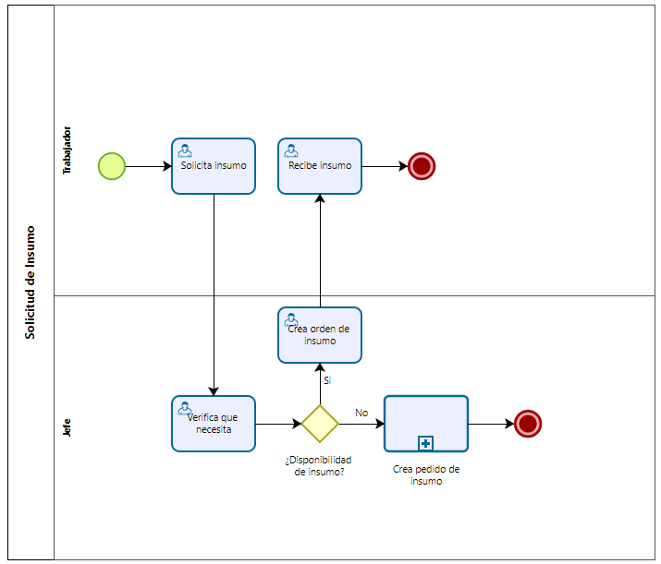
AS-IS
El procedimiento se realiza de forma manual y poco estructurada, con una secuencia básica entre el trabajador y el jefe. Este flujo "bastante rudimentario" limita la trazabilidad, dificulta el control de solicitudes y no permite una gestión eficiente de tiempos ni recursos.
Necesidad de insumo

Slide 9
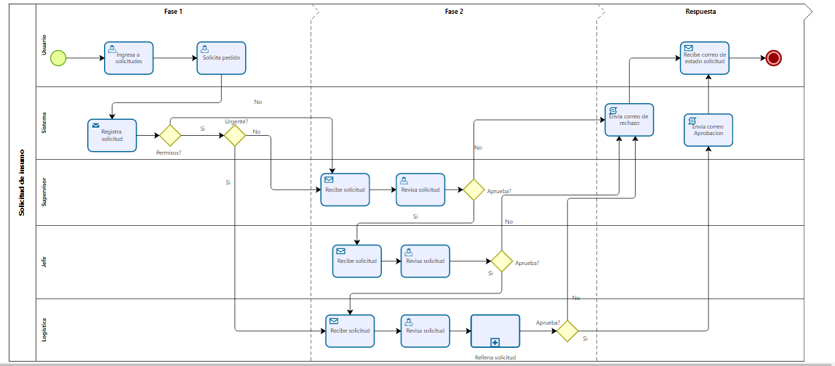
TO-BE
Estructura clara por roles
Validaciones y decisiones automatizadas
Mayor transparencia y seguimiento
Reducción de tiempos y carga operativa
Base para implementación tecnológica

Slide 10
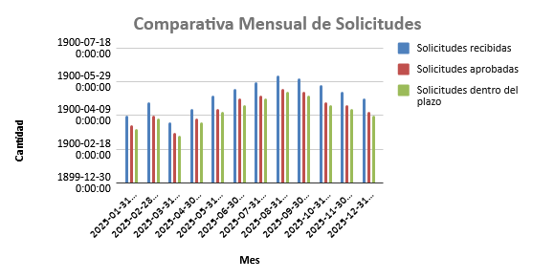
KPI’S
Con la futura puesta en marcha del sistema de gestión de solicitudes de turnos, se propone incorporar tres indicadores clave de desempeño (KPIs) para monitorear y mejorar el proceso:
Tasa de aprobación de solicitudes
Frecuencia de solicitudes por período
Nivel de cumplimiento de plazos (SLA)
Estos KPIs permitirán a la organización evaluar la eficiencia operativa, detectar oportunidades de mejora y tomar decisiones basadas en datos reales. Su integración será fundamental para asegurar la trazabilidad, transparencia y calidad del servicio.

Slide 11
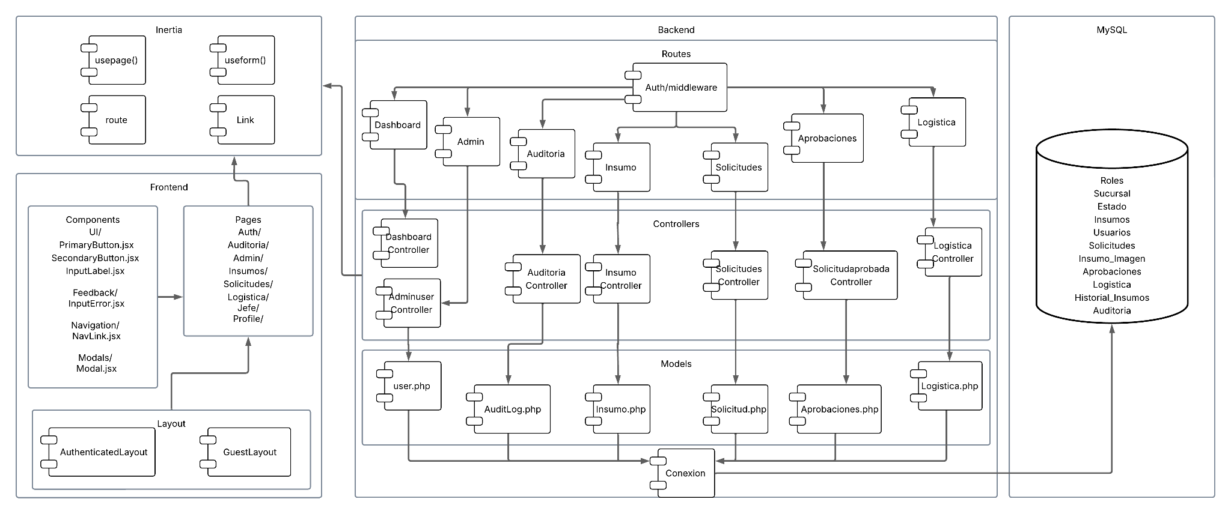
Arquitectura del software
Pros:
Evitar uso indebido de insumos: Solo se entregan insumos con autorización.
Historial de decisiones: Se registra quién aprueba, cuándo y por qué.
Optimización de recursos: Se priorizan solicitudes según urgencia o disponibilidad.
Reducción de desperdicio: Se entrega lo justo y necesario.
Contras:
Falta de cultura de control: puede haber resistencia o incumplimiento.
Desalineación entre áreas: Pueden tener criterios distintos sobre qué aprobar y cuándo.

Slide 12
DEMOSTRACIÓN DEL RESULTADO DEL PROYECTO

Slide 13
Conclusiones
El desarrollo del proyecto permitió responder de manera efectiva al problema planteado en Implementos Epysa S.A., evidenciando que la gestión manual de insumos genera ineficiencias críticas, tal como lo han reportado estudios previos en el ámbito de inventarios. Con la implementación de la plataforma web, se lograron resultados alineados con los objetivos establecidos:
● Automatización de solicitudes: se construyó una interfaz web responsiva que centraliza y estandariza el ingreso de requerimientos, reduciendo errores y duplicidad de datos.
● Priorización automática: el sistema incorporó reglas configurables que agilizan la atención de solicitudes críticas, optimizando los tiempos de respuesta.
● Generación de reportes estratégicos: la plataforma incluye paneles que entregan información relevante para la planificación y la toma de decisiones.
● Notificaciones y alertas: se integraron mecanismos de comunicación interna que aumentan la trazabilidad del proceso.

Slide 14
PREGUNTAS DE LA COMISIÓN

Slide 15
MUCHAS GRACIAS POR SU ATENCIÓN!

